Slide 1
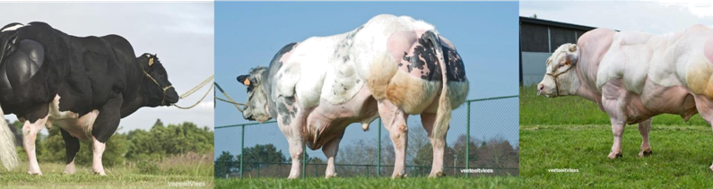
Кроссбридная технология получения телят с использованием спермы быков Бельгийской бело-голубой породы крупного рогатого скота

Slide 2

Бельгийская бело-голубая порода крупного рогатого скота (ВВВ) - это уникальная мясная порода, выведенная животноводами Бельгии.
Разведение чистопородной ВВВ в России возможно, но в ближайшем будущем, т.к. этот проект требует высоко- технологичного ветеринарно- зоотехнического сопровождения.
Оптимально реализуемым проектом в РФ является технология кроссбридинга, основанная на искусственном осеменении спермой ВВВ местных молочных и мясных пород скота.

Slide 3
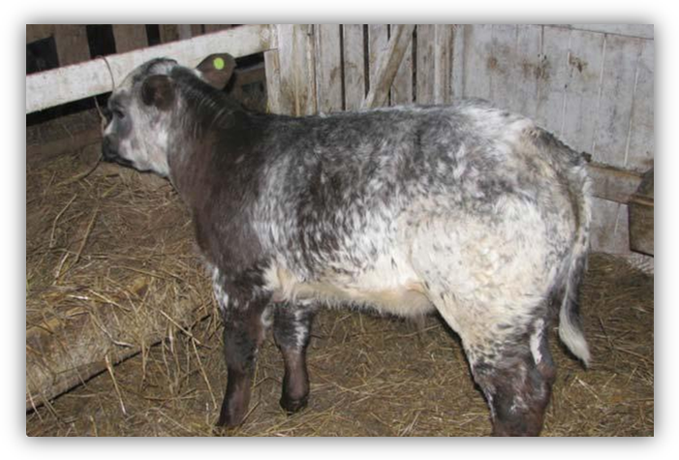
Особенно перспективной породой для кроссбрединга с ВВВ является черно-пестрая (голштинизированная) порода КРС
Вес новорожденного кроссбридного теленка составляет в среднем 35 кг и патологических отелов не отмечается.
Интенсивное развитие мышечной массы в области крупа телят начинается с 2-х недельного возраста.
Крепкий костяк.
Неприхотливость к условиям содержания и кормления.
Устойчивость к болезням.
Убойный вес туши кроссбридного животного на 100-150 кг больше, чем у чистопородного черно-пестрого скота.
Выход мяса с туши 60% и более.
% костей 15,8.
% мышечной массы более 75.
По вкусовым качествам мясо кроссбридных животных не имеет аналогов, т.к. является не жирным, диетическим, очень вкусным и полезным для здоровья.

Slide 4
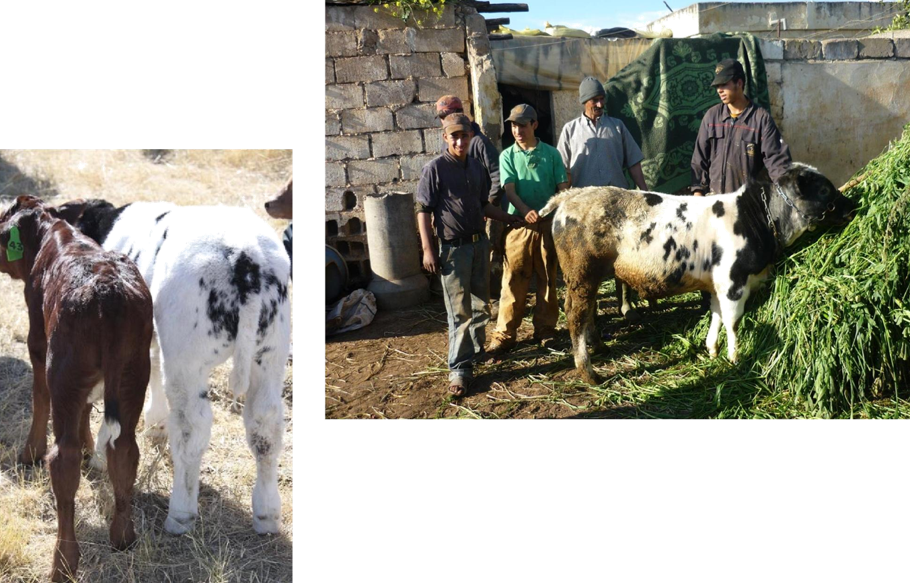
Телята одного возраста:
справа – чистопородная молочная;
слева – кроссбридный (черно-пестрая порода, скрещенная с ВВВ)

Slide 5

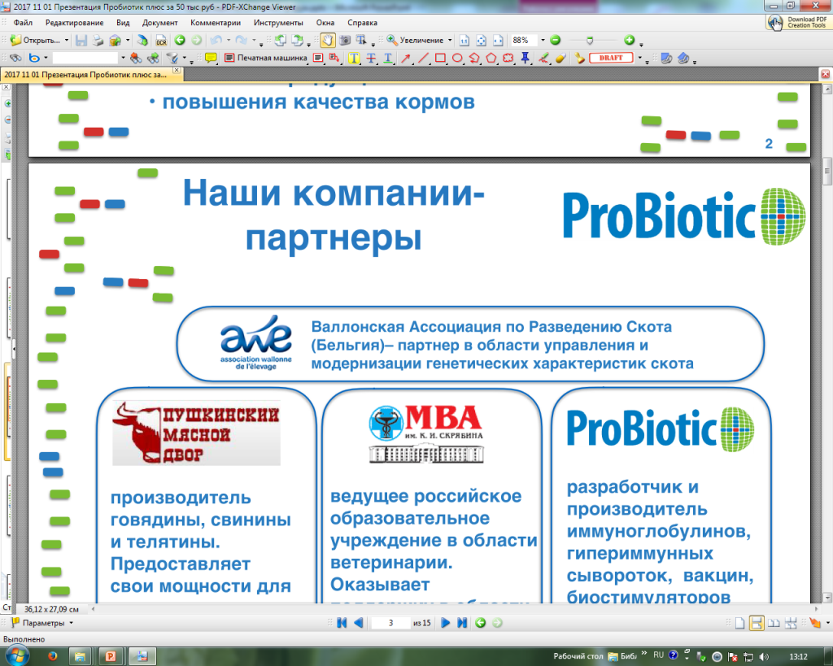


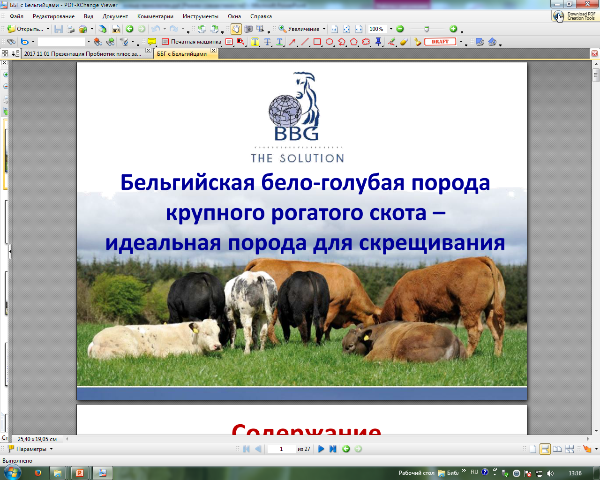

ООО «Мировет»
ФГБОУ ВО «Московская государственная академия ветеринарной медицины и биотехнологии - МВА имени К.И. Скрябина»
ООО «ПРОБИОТИК-ПЛЮС»
ООО «Пушкинский мясной двор»
Льежский университет и Валлонская Ассоциация по разведению скота, Бельгия

Slide 6
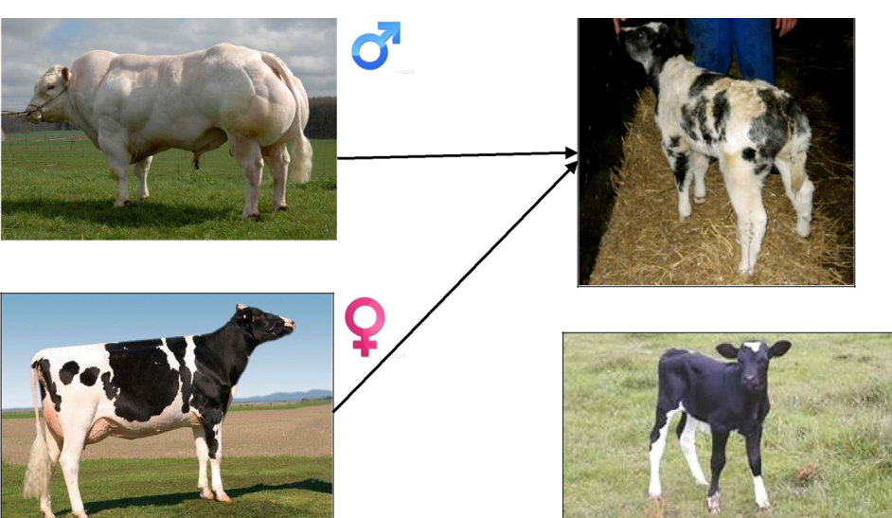
Кроссбридинг Бельгийской бело-голубой
и черно-пестрой пород

Slide 7
ЭТАПЫ
реализации инвестиционного проекта «Развитие мясного скотоводства в Российской Федерации с использованием генетического материала
Бельгийской бело-голубой породы крупного рогатого скота»
I ЭТАП (подготовительный):
заключение договоров между хозяйствами и ООО «МИРОЛИН» на оказание ветеринарных услуг по проведению лечебно-профилактических мероприятий при эндометритах и маститах коров, улучшению воспроизводительной функции коров, организации туровых отелов, производству кроссбридных телят ВВВ с использованием коров хозяйства;
заключение договоров между хозяйствами и ООО «МИРОЛИН» на приобретение лечебно-профилактических препаратов, необходимых для лечения коров, подготовки их к осеменению и сопровождению стельных животных;
заключение договоров с откормочными хозяйствами на поставку кроссбридных телят;
заключение договоров с мясоперерабатывающим предприятием на поставку убойных животных.

Slide 8
ЭТАПЫ
реализации инвестиционного проекта «Развитие мясного скотоводства в Российской Федерации с использованием генетического материала
Бельгийской бело-голубой породы крупного рогатого скота»
II ЭТАП (отбор коров):
обследование коров и нетелей, выделенных хозяйством для кроссбридинга;
сортировка обследованных коров по физиологическому состоянию, наличию или отсутствию болезней, физических недостатков и др.;
отбор коров и нетелей после оценки их пригодности к кроссбридингу;
проведение лечебно-профилактических мероприятий, направленных на улучшение воспроизводительной функции коров и устойчивость к инфекционным болезням;
корректировка рациона кормления и содержания отобранных коров.

Slide 9
ЭТАПЫ
реализации инвестиционного проекта «Развитие мясного скотоводства в Российской Федерации с использованием генетического материала
Бельгийской бело-голубой породы крупного рогатого скота»
III ЭТАП (производство кроссбридных телят):
синхронизация охоты у коров для организации туровых отелов;
искусственное осеменение коров спермой ВВВ (1-2 спермодозы);
проверка коров на стельность через 2-3 месяца после осеменения;
чипирование стельных коров;
контроль за состоянием стельных коров с корректированием рационов кормления и содержания в течении всего периода стельности;
родовспоможение;
взвешивание, регистрация и чипирование новорожденных телят;
проведение лечебно-профилактических мероприятий и контроль за здоровьем телят весь период откорма.

Slide 10
Оздоровление поголовья крупного рогатого скота от эндометритов
и маститов и повышение воспроизводительной функции коров черно-пестрой породы, оплодотворенных спермой ВВВ, в ООО "Барино", Западно-Двинского района, Тверской области
Клинически обследовано 65 коров, из них:
по каждому животному были проведены диагностические и лечебно-профилактические мероприятия;
у 16 голов был выявлен субклинический мастит, у 5 – клинический. Проведено комплексное лечение, животные выздоровели;
у 25 гол выявлена яловость, из них после комплексного лечения осеменено 11 гол;
у 18 коров обнаружен эндометрит (у 5 гол – острый, у 13 – хронический), всем животным было проведено комплексное лечение с положительным эффектом;
у 17 коров с гипофункцией яичников и гипотрофией матки была проведена гормональная стимуляция охоты;
у 3 коров обнаружено персистентное желтое тело (ложная беременность), после лечения коров желтое тело рассосалось, коровы были осеменены;
у 1 коровы была обнаружена внутренняя травма репродуктивных органов после отела, назначено лечение, которое дало положительный эффект (заживление);
все отобранные коровы были осеменены спермой ВВВ;
выявлена стельность у 36 коров.

Slide 11
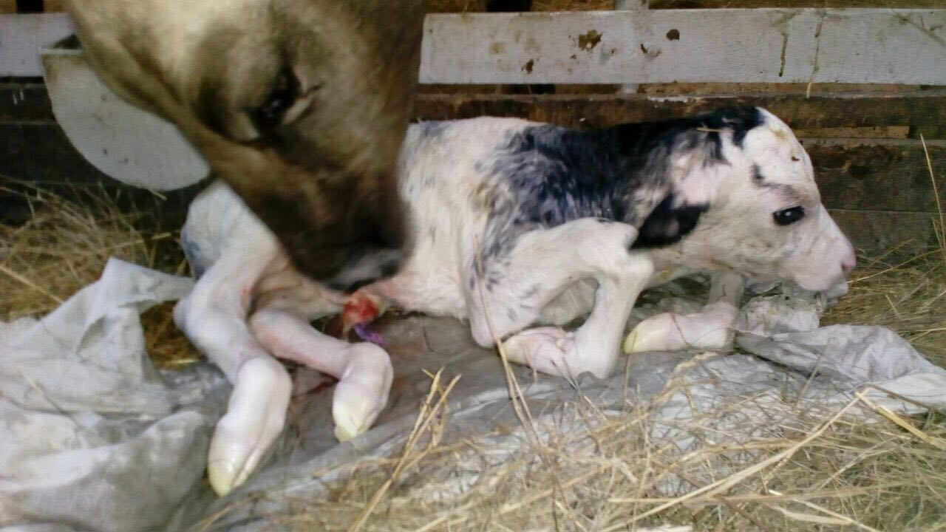
ООО "Барино", Западно-Двинского района, Тверской обл. Новорожденный кроссбридный теленок

Slide 12
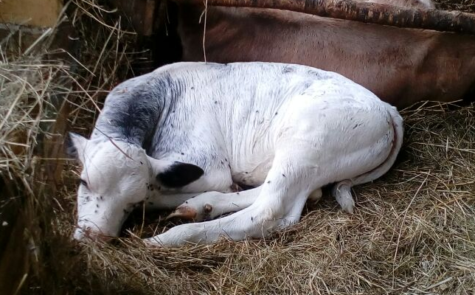

Slide 13

Производство 30-дневных кроссбридных телят потребует дополнительных усилий и вложений. Необходимо первоначальное вложение на спермодозы, на работу высококвалифицированных ветеринарных специалистов, ветеринарных препаратов, ведения специализированного учёта и. т. д. Сумма вложений - около 13 000 рублей на одну голову теленка. Эта сумма может быть выделена в виде дотаций или субсидий или ещё, какого-нибудь финансового механизма. Эти деньги можно вернуть за счет высокой прибыли после конечной стадии откорма кроссбридных телят.

Slide 14
Фермы откорма бычков молочной породы
Фермы, где откармливают быков молочной породы в течение 365 дней, вес быка на выходе должен быть больше 500 кг, с выходом по туши 54-56%. Вес туши должен быть выше 270 кг, цена туши конкурирует с Белоруской говядиной и сегодня она составляет 240 руб без НДС. Стоимость быка при сдаче на убой составит от 65 000 руб и выше.
Фермы откорма кроссбридных бычков
Фермы, где откармливают кроссбридных быков в течение 305 дней, вес быка на выходе должен быть больше 650 кг, с выходом по туши 58-60%.
Вес туши должен быть выше 370 кг, цена туши вне конкуренции и сегодня составляет 260 руб. без НДС. Стоимость быка при сдаче на убой составит от 100 000 руб и выше.

Slide 15
Фермы откорма телят до 8-месячного возраста
Вес бычков при передаче на интенсивный откорм
Бычок молочной породы:
от 180 кг до 230 кг
Кроссбридный бычок:
от 280 кг до 320 кг
Возможная цена 1 кг живого веса 8-месячных телят 160 руб.
Стоимость телят при продаже
Бычок молочной породы:
от 28 800 до 36 800 руб.
Кроссбридный бычок:
от 44 800 до 51 000 руб.

Slide 16
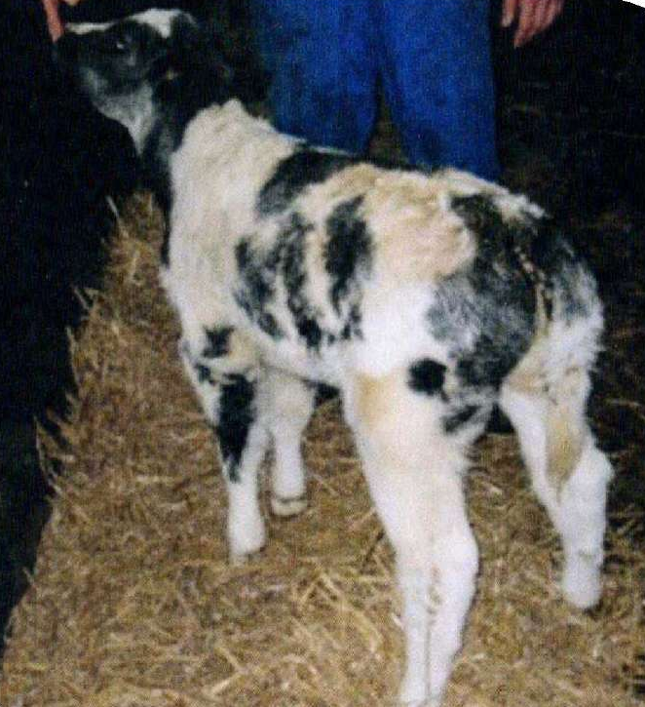
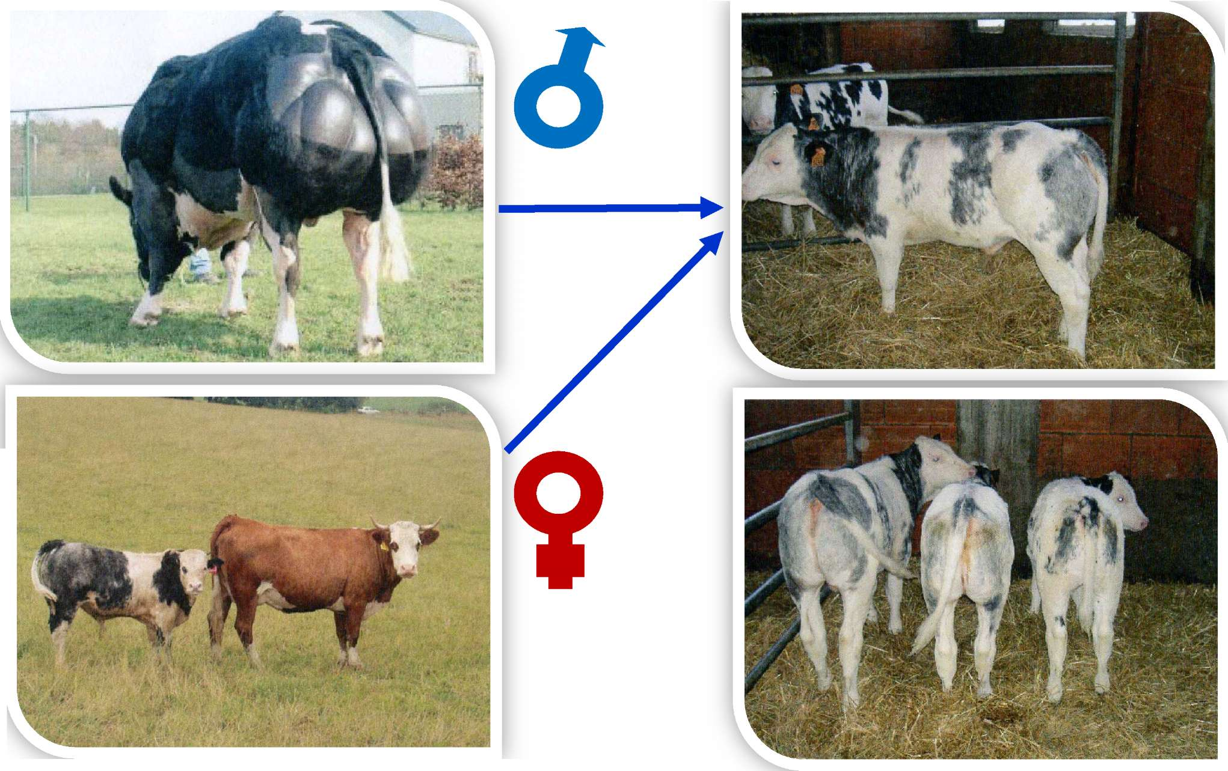
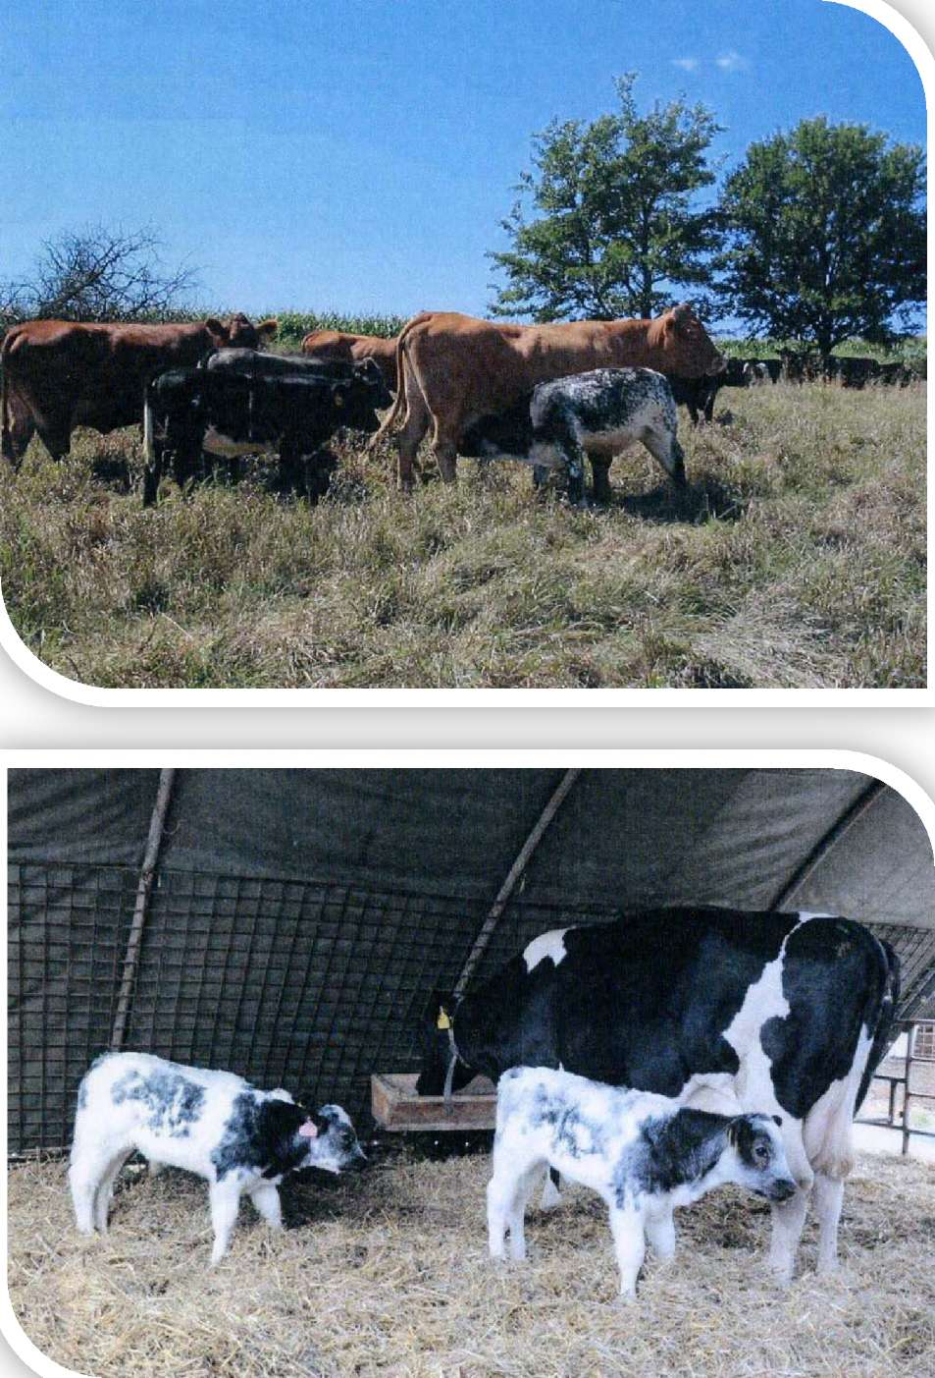
Цена выкупа 30-дневных телят
Теленок молочной породы - 160 руб за кг жив.веса
Кроссбридный телёнок - 200 руб за кг жив. веса
Вес телёнка
Теленок молочной породы - 50-55 кг
Кроссбридный телёнок - 55 -80 кг
Стоимость телёнка
Теленок молочной породы - от 8 000 до 11 200 руб
Кроссбридный телёнок - от 11 000 до 16 000 руб

Slide 17
Сводная сравнительная таблица откорма бычков на разных стадиях
Теленок | Вес на начальной стадии откорма, кг | Количество дней откорма | Суточный привес, кг | Вес на конечной стадии откорма, кг
Месячный телёнок молочной породы | 30-35 | 24-28 | 0,5-0,7 | 50-55
Месячный кроссбрид-ный телёнок | 30-35 | 24-28 | 0,7-0,9 | 55-80
8-месячный телёнок молочной породы | 50-55 | 210 | 0,65-0,85 | 180-230
8-месячный крос-сбридный телёнок | 55-80 | 210 | 1,0-1,2 | 280-320
20-месячный бычок молочной породы | 180-230 | 365 | 0,9-1,0 | 500-580
18-месячный кроссбридный бычок | 280-320 | 305 | 1,3-1,5 | 670-750

Slide 18
Сравнительная таблица стоимости откорма и возможного дохода
Теленок | Допол-нитель-ные затраты, руб | Стоимость на началь-ной стадии откорма, руб | Суточ-ные затраты на 1 гол, руб | Возможные общие затраты на откорм, руб | Стоимость на конеч-ной стадии откорма, руб | Возможный доход на стадиях откорма, руб
Месячный телёнок молочной породы | 0 | 0 | 100 – 120 | 2 100 – 3 400 | 8 000 – 11 000 | 5 900 – 7 600
Месячный кросс-бридный телёнок | 13 000 | 0 | 100 – 120 | 2 100– 3 400 | 11 000 – 16 000 | 8 900 – 12 600
8-месячный телёнок молочной породы | 0 | 8 000 – 11 000 | 100 | 21 000 | 28 800 – 36 800 | –200 – 4 800
8-месячный кросс-бридный телёнок | 0 | 11000–16000 | 120 | 25 200 | 44 800 – 51 000 | 8 600 – 9 800
20-месячный бычок молочной породы | 0 | 28800 – 36 800 | 100 | 36 500 | 65 000 – 75 000 | –300 – 1 700
18-месячный кросс-бридный бычок | 0 | 44 800– 51 000 | 120 | 36 600 | 100 000 – 117 000 | 18 600 – 29 400 –13 000 5 600 – 6 400

Slide 19
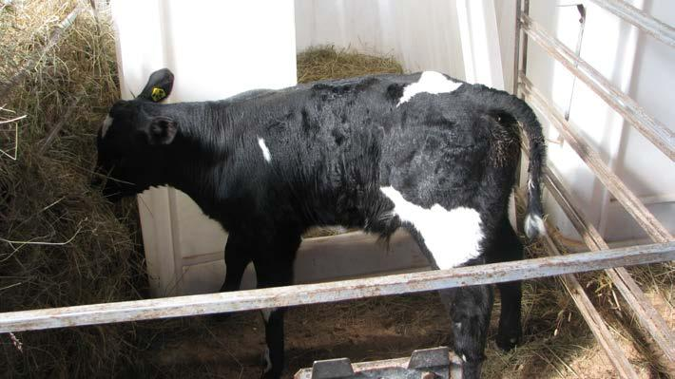
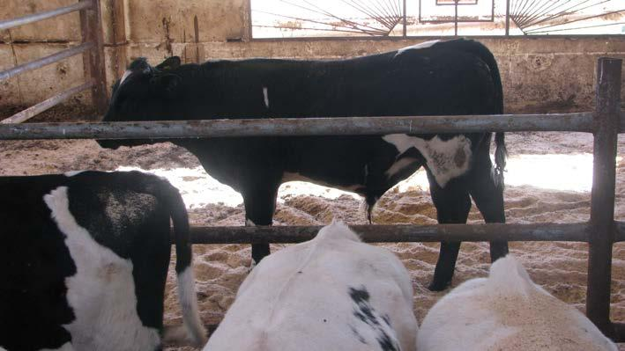
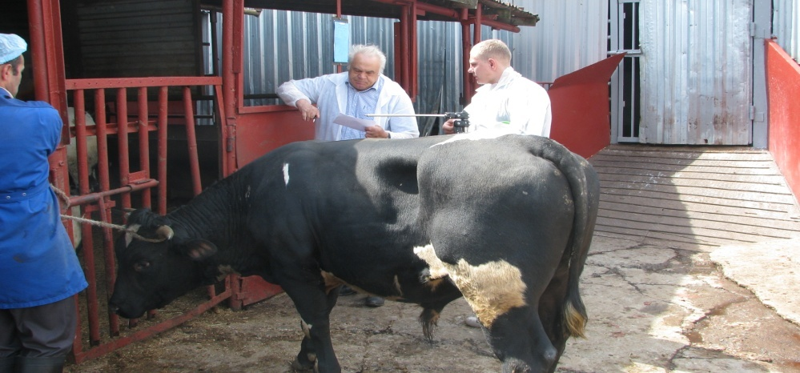
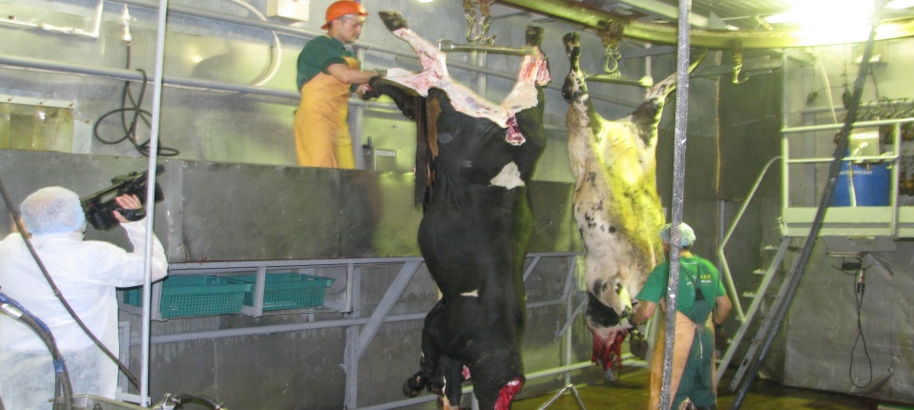
Кроссбридный теленок
Возраст 1,5 месяца
Вес 85 кг
2014-2016 гг.
Московская обл.
ООО «Васильевское»
Возраст 7 месяцев
Вес 260 кг
Возраст 13 месяцев
Вес 520 кг
Вес живой 520 кг
Вес туши 317 кг
Выход 60,9 %

Slide 20
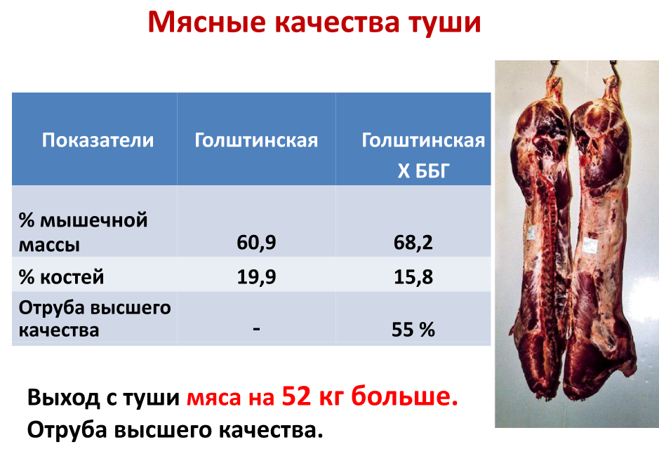

Slide 21
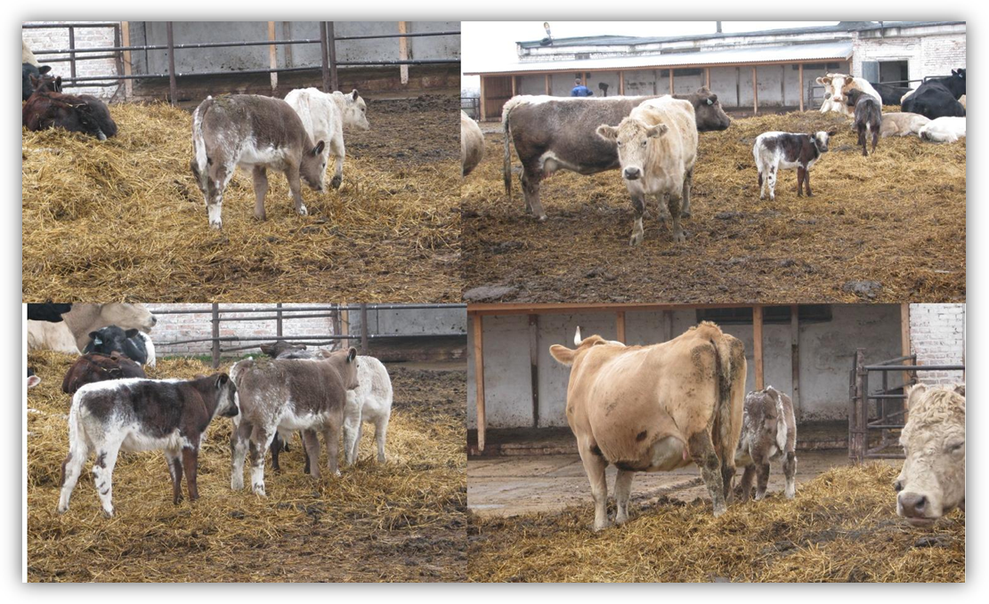
2016 г.
Московская обл.
ООО «Элинар»
 | Вес при рождении | 6 месяцев | 9 месяцев | 12 месяцев | 15 месяцев | Средний привес в день
Бычок, скрещенный с ВВВ | 27 | 240 | 405 | 530 | 640 | 1,360
Бычок, скрещенный с ВВВ | 48 | 235 | 380 | 485 | 590 | 1,200
Телка, скрещенная с ВВВ | 26 | 220 | 340 | 460 | 530 | 1,120
Телка, скрещенная с ВВВ | 35 | 210 | 325 | 445 | 510 | 1,105
Бычок, скрещенный с Шароле | 40 | 220 | 330 | 440 | 530 | 1,080
Бычок, скрещенный с Абердино Ангус | 35 | 215 | 315 | 425 | 510 | 1,055

Slide 22
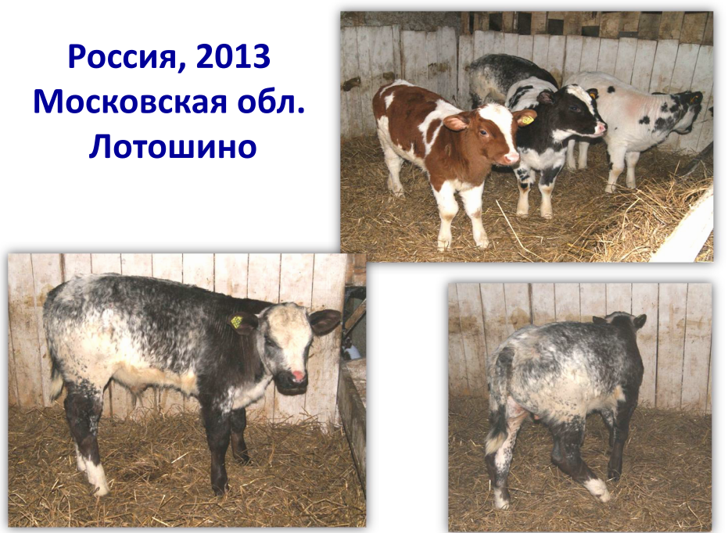

Slide 23
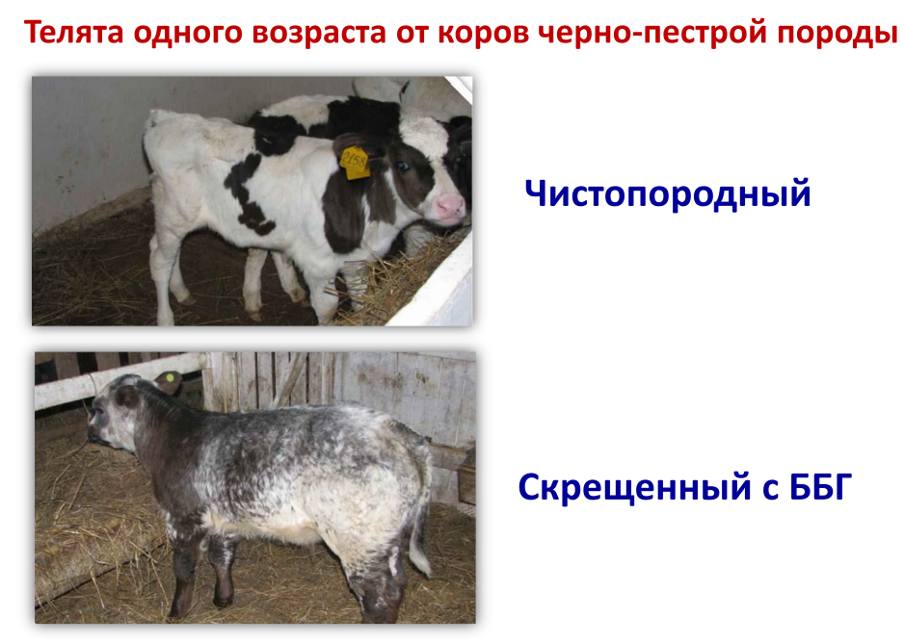

Slide 24
Основные задачи, решаемые в данном проекте
ГЕНЕТИЧЕСКАЯ | Генетическое улучшение пород мясного направления.
ЭКОНОМИЧЕС-КАЯ | Увеличение прибыли предприятий, участвующих в проекте по производству мяса. Получение дополнительной прибыли за счет производства молока.
СОЦИАЛЬНО-АДМИНИСТРА-ТИВНАЯ | Увеличение рабочих мест. Увеличение поступления налогов в бюджет. Подключение к проекту большего числа сельхозпредприятий, фермерских хозяйств и частных лиц, имеющий свой скот.
ТЕХНОЛОГИ-ЧЕСКАЯ | Увеличение производительности труда. Использование высокотехнологичных методов. Выход на мировой уровень по производству качественной говядины.
НАУЧНАЯ | Изучение и внедрение новых мясных пород. Сопровождение проекта зарубежными специалистами по ветеринарии, кормопроизводству и обучение специалистов в Бельгии
ПОЛИТИЧЕС-КАЯ | Выполнение программы по продовольственной безопасности РФ. Сокращение сроков выполнения программы развития мясного скотоводства.

Slide 25
Грязнева Татьяна Николаевна
ФГБОУ ВО «Московская государственная академия ветеринарной медицины и биотехнологии –
МВА имени К.И. Скрябина», ООО «МИРОВЕТ»
8-915-454-25-54
Быканов Андрей Васильевич
ООО «Пушкинский мясной двор»,
8-903-724-72-29
Шайбель Алексей Яковлевич
ООО «Пробиотик-Плюс», 8-965-136-13-36

